Slide 1

Hadoop和Spark安装配置
实验一
信息与软件工程学院
大数据分析与智能计算

Slide 2
实验内容
hadoop单机模式安装
hadoop伪分布式安装
Spark安装
测试安装

Slide 3
推荐实验环境
ubuntu-18.04及以上环境（实验指导书示例使用20.04环境）
jdk-8u261-linux-x64.tar.gz
Hadoop 3.1.4
spark-3.0.1-bin-hadoop3.2.tgz

Slide 4
实验步骤
一、Hadoop单机模式安装配置
1、使用Shell。Shell是Linux系统的用户界面，提供了用户与Linux系统内核进行交互操作的一种接口，它接收用户输入的命令并把它送入内核去执行。当在Linux系统中打开一个终端（Ctrl+Alt+T）时，就进入了Shell命令提示符状态。
2、需要先添加用来运行Hadoop进程的用户组hadoop及用户hadoop。
对于Linux系统而言，超级用户一般命名为root，它是系统中唯一的超级用户，具有系统中所有的权限，如启动或停止一个进程、删除或添加用户、增加或禁用硬件等。在Linux系统中用root进行不当的操作是相当危险的，因此在实际使用中，一般不推荐使用root登录系统来进行日常的操作。
Notes:
chown将指定文件的拥有者改为指定的用户或组
useradd [-mMnr][-c <备注>][-d <登入目录>][-e <有效期限>][-f <缓冲天数>][-g <群组>][-G <附加群组>] [-s <shell>] [用户帐号]
usermod命令用于修改用户帐号

Slide 5
实验步骤
一、Hadoop单机模式安装配置
3、使用sudo命令。sudo是Linux系统的管理指令，管理员可以授权给普通用户去执行一些需要root权限执行的操作。这样不仅减少了root用户的登陆和管理时间，同样也提高了安全性。所以当使用hadoop用户登录系统后，当需要执行只有root用户有权限执行的命令时，都要在命令前面加上sudo才能顺利执行。当使用sudo命令时，会要求输入密码。
4、目录的权限。Linux系统对文件权限有严格的规定，如果一个用户不具备权限，将无法访问目录。例如使用hadoop用户下载Hbase安装文件，并把文件解压缩到/usr/local/目录下，会得到/usr/local/hbase的目录，但此时hadoop用户并不是此目录的所有者，不能对该目录进行相关操作。这时，就需要使用chown命令进行授权，让hadoop拥有该目录的权限。sudo chown –R hadoop /usr/local/hbase
Notes:
chown将指定文件的拥有者改为指定的用户或组
useradd [-mMnr][-c <备注>][-d <登入目录>][-e <有效期限>][-f <缓冲天数>][-g <群组>][-G <附加群组>] [-s <shell>] [用户帐号]
usermod命令用于修改用户帐号

Slide 6
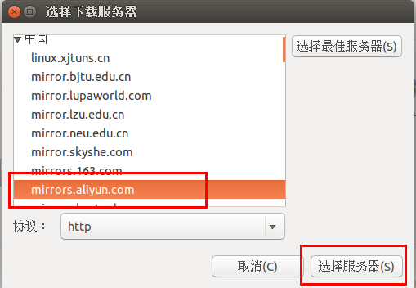
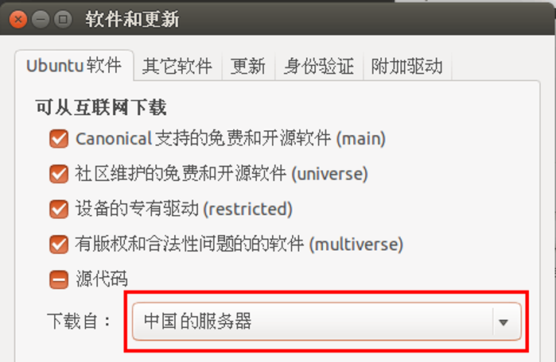
实验步骤
一、Hadoop单机模式安装配置
5、更新APT。APT是一款优秀的软件管理工具，Linux采用APT安装和管理各种软件。安装完Linux系统以后，需要及时更新。
sudo apt-get update
可以在系统设置中更改软件源。
Notes:
chown将指定文件的拥有者改为指定的用户或组
useradd [-mMnr][-c <备注>][-d <登入目录>][-e <有效期限>][-f <缓冲天数>][-g <群组>][-G <附加群组>] [-s <shell>] [用户帐号]
usermod命令用于修改用户帐号

Slide 7
实验步骤
一、Hadoop单机模式安装配置
6、SSH。SSH 为 Secure Shell 的缩写，是建立在应用层和传输层基础上的安全协议。SSH 是目前较可靠、专为远程登录会话和其他网络服务提供安全性的协议。利用 SSH 协议可以有效防止远程管理过程中的信息泄露问题。SSH最初是UNIX系统上的一个程序，后来扩展到其他操作平台。 SSH是由客户端（Linux默认已安装）和服务端（openssh-server）的软件组成，服务端是一个守护进程(daemon)，它在后台运行并响应来自客户端的连接请求，客户端包含ssh程序以及像scp（远程拷贝）、slogin（远程登陆）、sftp（安全文件传输）等其他的应用程序。
配置SSH的原因：
Hadoop名称节点（NameNode）需要启动集群中所有机器的Hadoop守护进程，这个过程需要通过SSH登录来实现。Hadoop并没有提供SSH输入密码登录的形式，因此，为了能够顺利登录每台机器，需要将所有机器配置为名称节点可以无密码登录它们。
Notes:
chown将指定文件的拥有者改为指定的用户或组
useradd [-mMnr][-c <备注>][-d <登入目录>][-e <有效期限>][-f <缓冲天数>][-g <群组>][-G <附加群组>] [-s <shell>] [用户帐号]
usermod命令用于修改用户帐号

Slide 8
实验步骤
一、Hadoop单机模式安装配置
需要先添加用来运行Hadoop进程的用户组hadoop及用户hadoop。
1. 添加用户及用户组
创建用户和用户组hadoop
sudo mkdir -p /hadoop
sudo groupadd hadoop # 添加组
sudo useradd -g hadoop -G hadoop -d /hadoop hadoop
sudo chown -R hadoop:hadoop /hadoop # 修改权限
sudo usermod -s /bin/bash hadoop # -s shell：修改用户的登录 Shell，默认是 /bin/bash
chown将指定文件的拥有者改为指定的用户或组
useradd [-mMnr][-c <备注>][-d <登入目录>][-e <有效期限>][-f <缓冲天数>][-g <群组>][-G <附加群组>] [-s <shell>] [用户帐号]，Linux用户可以有一个主组,和多个附加组
usermod命令用于修改用户帐号
Notes:
chown将指定文件的拥有者改为指定的用户或组
useradd [-mMnr][-c <备注>][-d <登入目录>][-e <有效期限>][-f <缓冲天数>][-g <群组>][-G <附加群组>] [-s <shell>] [用户帐号]
Linux用户可以有一个主组,和多个附加组
usermod命令用于修改用户帐号

Slide 9
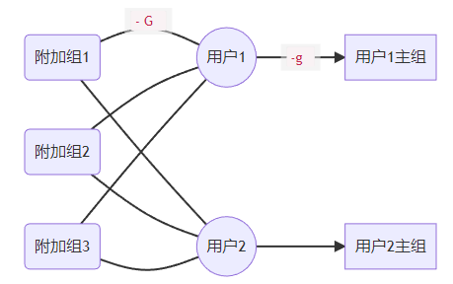
实验步骤
一、Hadoop单机模式安装配置
Notes:
chown将指定文件的拥有者改为指定的用户或组
useradd [-mMnr][-c <备注>][-d <登入目录>][-e <有效期限>][-f <缓冲天数>][-g <群组>][-G <附加群组>] [-s <shell>] [用户帐号]
Linux用户可以有一个主组,和多个附加组
usermod命令用于修改用户帐号

Slide 10
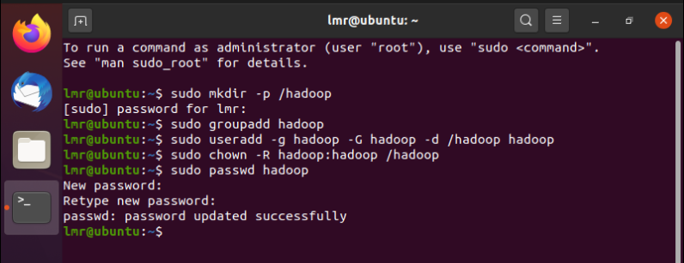
实验步骤
一、Hadoop安装配置
按照提示输入hadoop用户的密码，例如密码设定为 hadoop。注意输入密码的时候是不显示的。
$ sudo passwd hadoop # passwd设置密码
Enter new UNIX password:
hadoopRetype new UNIX password:
hadooppasswd: password updated successfully
2. 添加sudo权限
将hadoop用户添加进sudo用户组，为hadoop用户增加管理员权限
$ sudo usermod -G sudo hadoop

Slide 11
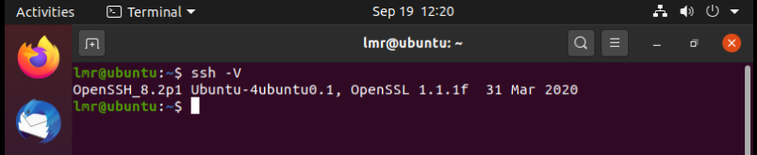
实验步骤
一、Hadoop安装配置
3. 安装及配置依赖的软件包
hadoop环境需要预安装openssh-server、java等，这些软件包在实验环境中如果没有，需要手工安装。
3.1 安装并启动openssh-server：
$ sudo apt-get install openssh-server –y
$ sudo service ssh start
如果提示：Package ‘openssh-server’ has no installation candidate.
请执行以下命令
$ sudo apt-get update
$ sudo apt-get upgrade
验证环境执行下列指令：
$ ssh -V

Slide 12
实验步骤
3.2 配置ssh免密码登录
(1) 切换到hadoop用户，需要输入添加hadoop用户时配置的密码。后续步骤都将在hadoop用户的环境中执行。
$ su - hadoop
(2) 配置ssh环境免密码登录。
在/hadoop目录下执行
$ ssh-keygen -t rsa # 生成ssh公钥认证所需的公钥和私钥文件，将公钥发送到远端服务器，就可以免密登录远端服务器
一直按回车键。然后将生成的rsa密钥复制为ssh认证key，这是为了让Master节点能够无密码SSH登录本机
$ cat .ssh/id_rsa.pub >> .ssh/authorized_keys # cat 命令允许创建单个或多个文件、查看文件内容、连接文件和重定向终端或文件中的输出，a>>b表示把a附加到文件b末尾
$ chmod 600 .ssh/authorized_keys # 控制用户对文件的权限

Slide 13
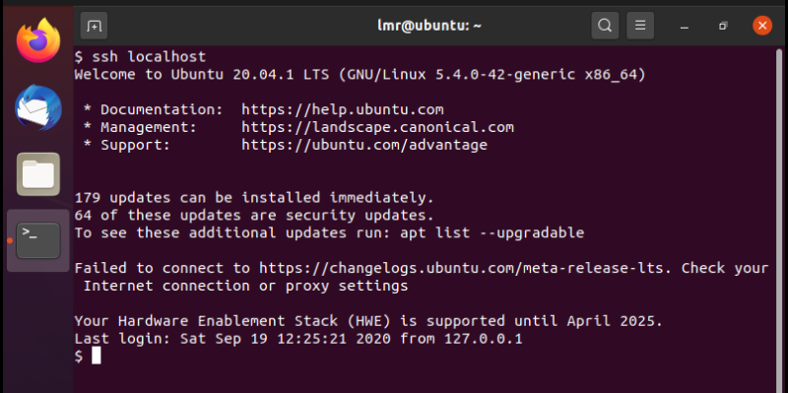
实验步骤
一、Hadoop安装配置
3.3 本机验证ssh免密码登录
$ ssh localhost
The authenticity of host 'localhost (::1)' can't be established.ECDSA key fingerprint is 33:5d:12:e4:d5:59:8b:a3:a3:46:45:fd:16:f7:51:c8.Are you sure you want to continue connecting (yes/no)? Yes
Warning: Permanently added 'localhost' (ECDSA) to the list of known hosts.The programs included with the Debian GNU/Linux system are free software;the exact distribution terms for each program are described in theindividual files in /usr/share/doc/*/copyright.Debian GNU/Linux comes with ABSOLUTELY NO WARRANTY, to the extent
permitted by applicable law.

Slide 14
实验步骤
一、Hadoop安装配置
4.下载JAVA和Hadoop
JAVA 安装包下载地址（本地址会链接到jdk1.8.0_xxx的最新版本）：
https://www.oracle.com/java/technologies/javase/javase-jdk8-downloads.html#license-lightbox
Hadoop安装包下载地址：
https://archive.apache.org/dist/hadoop/common/hadoop-3.1.4/hadoop-3.1.4.tar.gz

Slide 15
实验步骤
一、Hadoop安装配置
安装JAVA和Hadoop ：在hadoop用户登录的环境中进行下列操作：
(1) 复制压缩包到/hadoop目录下
$ cp /mnt/hgfs/Share/hadoop-3.1.4.tar.gz /hadoop/
$ cp /mnt/hgfs/Share/jdk-8u261-linux-x64.tar.gz /hadoop/
(2) 解压并安装
$ cd /hadoop
$ tar -zxvf hadoop-3.1.4.tar.gz
$ cd ..
$ chmod 755 hadoop
$ cd /hadoop
$ tar -zxvf jdk-8u261-linux-x64.tar.gz
Notes:
Chmod 755 hadoop，要在根目录上进行

Slide 16
实验步骤
配置成功后，激活新加的环境变量
$ bash
$ source ~/.bash_profile
一、Hadoop安装配置
(3) 配置Java和Hadoop环境变量
$ vi /hadoop/.bash_profile增加以下内容：（或者使用gedit编辑器）
#HADOOP START
export JAVA_HOME=/hadoop/jdk1.8.0_261
export HADOOP_HOME=/hadoop/hadoop-3.1.4
export PATH=$PATH:$HADOOP_HOME/bin:$HADOOP_HOME/sbin:$JAVA_HOME/bin
export HADOOP_MAPRED_HOME=$HADOOP_HOME
export HADOOP_COMMON_HOME=$HADOOP_HOME
export HADOOP_HDFS_HOME=$HADOOP_HOME
export YARN_HOME=$HADOOP_HOME
export HADOOP_COMMON_LIB_NATIVE_DIR=$HADOOP_HOME/lib/native
export HADOOP_OPTS="-Djava.library.path=$HADOOP_HOME/lib"
#HADOOP END

Slide 17
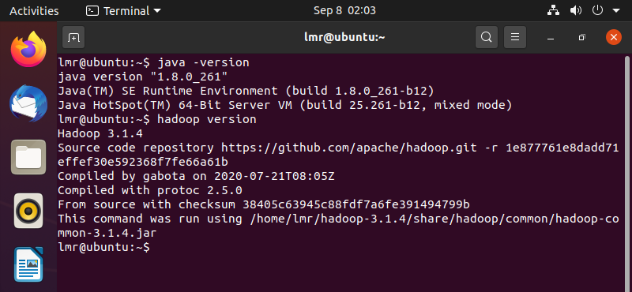
实验步骤
一、Hadoop安装配置
(4)查看JAVA和Hadoop版本
$ java –version
$ hadoop version

Slide 18
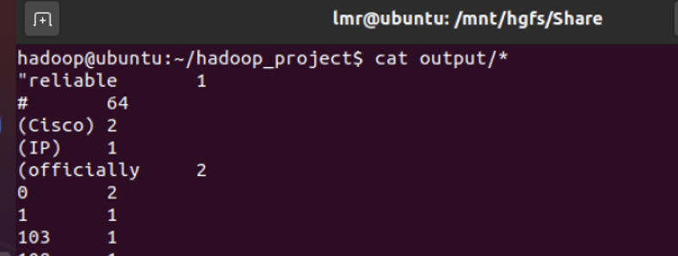
实验步骤
一、Hadoop安装配置
验证Hadoop环境
（1）创建输入的数据，暂时采用/etc/protocols文件作为测试
$ mkdir /hadoop/hadoop_project
$ cd /hadoop/hadoop_project
$ cp /etc/protocols input
（2）执行Hadoop WordCount应用（词频统计）
$ /hadoop/hadoop-3.1.4/bin/hadoop jar /hadoop/hadoop-3.1.4/share/hadoop/mapreduce/sources/hadoop-mapreduce-examples-3.1.4-sources.jar org.apache.hadoop.examples.WordCount input output
（3）查看生成的单词统计数据
$ cat output/*

Slide 19
实验步骤
一、Hadoop安装配置
练习题
请使用hadoop的wordcount对日志文件/var/log/dpkg.log进行词频统计。 最终需要将执行的命令和输出的结果粘贴到报告文件中。

Slide 20
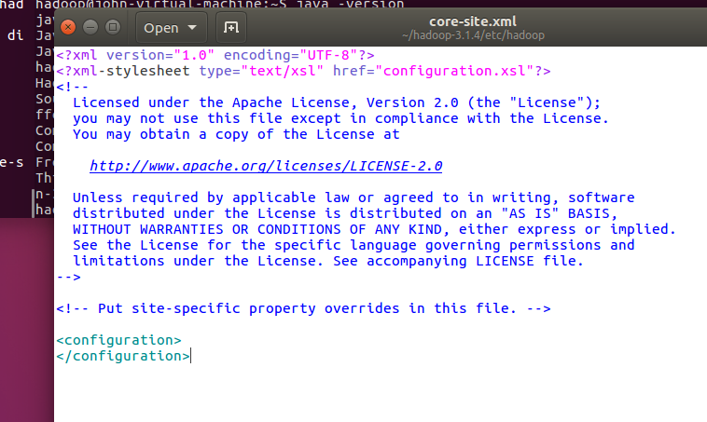
实验步骤
二、Hadoop伪分布式配置
1. hadoop的配置文件存放在/hadoop/hadoop-3.1.4/etc/hadoop下，要修改该目录下的文件core-site.xml和hdfs-site.xml来达到实现伪分布式配置。
修改core-site.xml，将<configure></configure>修改为：
<configuration>
<property>
<name>hadoop.tmp.dir</name>
<value>file:/hadoop/hadoop-3.1.4/tmp</value>
<description>Abase for other temporary directories.</description>
</property>
<property>
<name>fs.defaultFS</name>
<value>hdfs://localhost:9000</value>
</property>
</configuration>
Notes:
sudo gedit /hadoop/hadoop-3.1.4/etc/hadoop/core-site.xml
sudo gedit /hadoop/hadoop-3.1.4/etc/hadoop/hdfs-site.xml

Slide 21
实验步骤
二、Hadoop伪分布式配置
修改hdfs-site.xml，将<configure></configure>修改为：
<configuration>
<property>
<name>dfs.replication</name>
<value>1</value>
</property>
<property>
<name>dfs.namenode.name.dir</name>
<value>file:/hadoop/hadoop-3.1.4/tmp/dfs/name</value>
</property>
<property>
<name>dfs.datanode.data.dir</name>
<value>file:/hadoop/hadoop-3.1.4/tmp/dfs/data</value>
</property>
</configuration>

Slide 22
实验步骤
二、Hadoop伪分布式配置
1. 配置完成后在/hadoop/hadoop-3.1.4下使用命令
$ ./bin/hdfs namenode -format
实现namenode的格式化。
格式化失败注意权限问题
Sudo Unable to load native-hadoop library for your platform
$ Chmod -R a+w /hadoop
$ ./bin/hdfs namenode –format

Slide 23
实验步骤
二、Hadoop伪分布式配置
2. 启动hadoop（namenode节点）（start-all.sh在sbin里面）
启动命令为：
$ start-all.sh
检查是否运行成功
#执行jps命令可以查看到hadoop的几个主要进程
$ jps
ResourceManager
NodeManager
Jps
NameNode
SecondaryNameNode
DataNode
Notes:
如果出现
sudo gedit /hadoop/hadoop-3.1.4/etc/hadoop/hadoop-env.sh
配置JAVA_HOME
export JAVA_HOME=/hadoop/jdk1.8.0_301

Slide 24
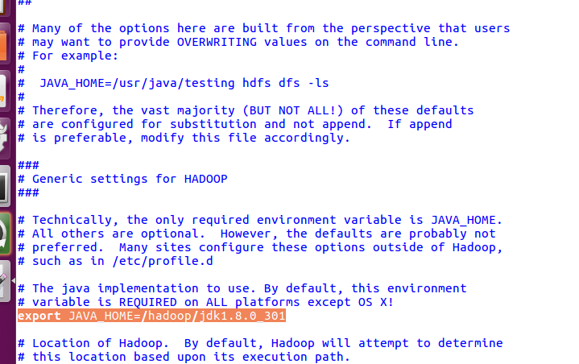
实验步骤
二、Hadoop伪分布式配置
2. 启动hadoop（namenode节点）（start-all.sh在sbin里面）
启动命令为：
$ start-all.sh
检查是否运行成功
#执行jps命令可以查看到hadoop的几个主要进程
$ jps
ResourceManager
NodeManager
Jps
NameNode
SecondaryNameNode
DataNode
Notes:
如果出现
sudo gedit /hadoop/hadoop-3.1.4/etc/hadoop/hadoop-env.sh
配置JAVA_HOME
export JAVA_HOME=/hadoop/jdk1.8.0_301

Slide 25
实验步骤
二、Hadoop伪分布式配置
通过web 访问resourcemanager界面
http://localhost:8088
通过web访问namenode HDFS web 界面
http://localhost:9870
ubuntu 关闭防火墙:ufw disable
hadoop3.0以下版本web访问端口50070；3.0及以上web访问端口9870

Slide 26
实验步骤
三、Hadoop分布式配置
步骤1：选定一台机器作为 Master；
步骤2：在Master节点上创建hadoop用户、安装SSH服务端、安装Java环境；
步骤3：在Master节点上安装Hadoop，并完成配置；
步骤4：在其他Slave节点上创建hadoop用户、安装SSH服务端、安装Java环境；
步骤5：将Master节点上的hadoop目录复制到其他Slave节点上；
步骤6：在Master节点上开启Hadoop。

Slide 27
实验步骤
三、Hadoop分布式配置
在Ubuntu中，我们在 Master 节点上执行如下命令修改主机名：
$ sudo gedit /etc/hostname
打开这个文件以后，里面就只有“xxx-virtual-machine”（这里的名字根据不同的虚拟机和不同的用户而不同）这一行内容，可以直接删除，并修改为“Master”（注意是区分大小写的），然后，保存退出vim编辑器，这样就完成了主机名的修改，需要重启Linux系统才能看到主机名的变化。
执行如下命令打开并修改Master节点中的“/etc/hosts”文件：
$ sudo gedit /etc/hosts
192.168.1.121 Master
192.168.1.122 Slave1
注：这里的ip地址根据实际情况修改

Slide 28
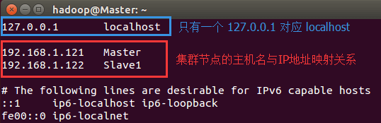
实验步骤
三、Hadoop分布式配置
在Ubuntu中，我们在 Master 节点上执行如下命令修改主机名：
$ sudo vim /etc/hostname
打开这个文件以后，里面就只有“dblab-VirtualBox”这一行内容，可以直接删除，并修改为“Master”（注意是区分大小写的），然后，保存退出vim编辑器，这样就完成了主机名的修改，需要重启Linux系统才能看到主机名的变化。
执行如下命令打开并修改Master节点中的“/etc/hosts”文件：
$ sudo vim /etc/hosts
192.168.1.121 Master
192.168.1.122 Slave1

Slide 29
实验步骤
三、Hadoop分布式配置
把Slave节点上的“/etc/hostname”文件中的主机名修改为“Slave1”，同时，修改“/etc/hosts”的内容，在hosts文件中增加如下两条IP和主机名映射关系：
192.168.1.121 Master
192.168.1.122 Slave1
修改完成以后，请重新启动Slave节点的Linux系统。

Slide 30
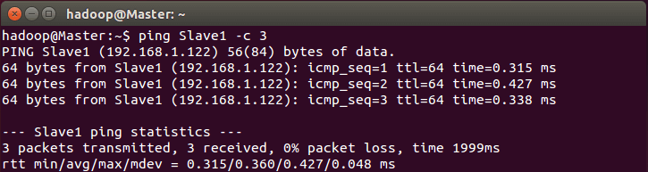
实验步骤
三、Hadoop分布式配置
需要在各个节点上都执行如下命令，测试是否相互ping得通，如果ping不通，后面就无法顺利配置成功：
$ ping Master -c 3 # 只ping 3次就会停止，否则要按Ctrl+c中断ping命令
$ ping Slave1 -c 3

Slide 31
2. SSH无密码登录节点
必须要让Master节点可以SSH无密码登录到各个Slave节点上。首先，生成Master节点的公匙，如果之前已经生成过公钥，必须要删除原来生成的公钥，重新生成一次，因为前面我们对主机名进行了修改。具体命令如下：
$ cd ~/.ssh # 如果没有该目录，先执行一次ssh localhost
$ rm ./id_rsa* # 删除之前生成的公匙（如果已经存在）
$ ssh-keygen -t rsa # 执行该命令后，遇到提示信息，一直按回车就可以
为了让Master节点能够无密码SSH登录本机，需要在Master节点上执行如下命令：
$ cat ./id_rsa.pub >> ./authorized_keys
完成后可以执行命令“ssh Master”来验证一下，可能会遇到提示信息，只要输入yes即可，测试成功后，请执行“exit”命令返回原来的终端。

Slide 32
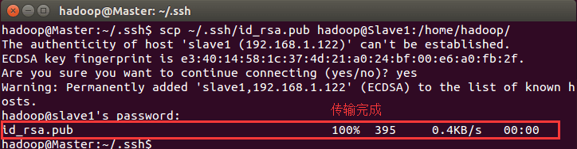
接下来，在Master节点将上公匙传输到Slave1节点：
$ scp ~/.ssh/id_rsa.pub hadoop@Slave1:/hadoop/

Slide 33
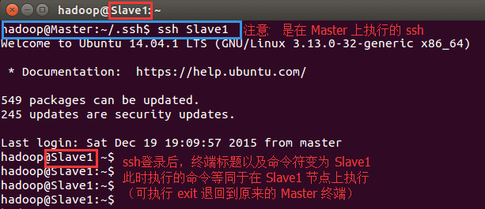
接着在Slave1节点上，将SSH公匙加入授权：
$ mkdir ~/.ssh # 如果不存在该文件夹需先创建，若已存在，则忽略本命令
$ cat ~/id_rsa.pub >> ~/.ssh/authorized_keys
$ rm ~/id_rsa.pub # 用完以后就可以删掉
如果有其他Slave节点，也要执行将Master公匙传输到Slave节点以及在Slave节点上加入授权这两步操作。
这样，在Master节点上就可以无密码SSH登录到各个Slave节点了，可在Master节点上执行如下命令进行检验：
$ ssh Slave1

Slide 34
3. 配置PATH变量
首先执行命令“vim ~/.bashrc”，也就是使用vim编辑器打开“~/.bashrc”文件，然后，在该文件最上面的位置加入下面的内容：
#HADOOP START
export JAVA_HOME=/hadoop/jdk1.8.0_351
export HADOOP_HOME=/hadoop/hadoop-3.3.4
export PATH=$PATH:$HADOOP_HOME/bin:$HADOOP_HOME/sbin:$JAVA_HOME/bin
#HADOOP END

Slide 35
4. 配置集群/分布式环境
在配置集群/分布式模式时，需要修改“/hadoop/hadoop-3.3.4/etc/hadoop”目录下的配置文件，这里仅设置正常启动所必须的设置项，包括workers 、core-site.xml、hdfs-site.xml、mapred-site.xml、yarn-site.xml共5个
（1）修改文件workers
Master节点仅作为名称节点使用，因此将workers文件中原来的localhost删除，只添加如下一行内容：
Slave1

Slide 36
（2）修改文件core-site.xml
请把core-site.xml文件修改为如下内容：
<configuration> <property> <name>fs.defaultFS</name> <value>hdfs://Master:9000</value> </property> <property> <name>hadoop.tmp.dir</name> <value>file:/hadoop/hadoop-3.3.4/tmp</value> <description>Abase for other temporary directories.</description> </property> </configuration>

Slide 37
（3）修改文件hdfs-site.xml
<configuration> <property> <name>dfs.namenode.secondary.http-address</name> <value>Master:50090</value> </property> <property> <name>dfs.replication</name> <value>1</value> </property> <property> <name>dfs.namenode.name.dir</name> <value>file:/hadoop/hadoop-3.3.4/tmp/dfs/name</value> </property> <property> <name>dfs.datanode.data.dir</name> <value>file:/hadoop/hadoop-3.3.4/tmp/dfs/data</value> </property> </configuration>

Slide 38
（4）修改文件mapred-site.xml
<configuration> <property> <name>mapreduce.framework.name</name> <value>yarn</value> </property> <property> <name>mapreduce.jobhistory.address</name> <value>Master:10020</value> </property> <property> <name>mapreduce.jobhistory.webapp.address</name> <value>Master:19888</value> </property> <property> <name>yarn.app.mapreduce.am.env</name> <value>HADOOP_MAPRED_HOME=/hadoop/hadoop-3.3.4</value> </property> <property> <name>mapreduce.map.env</name> <value>HADOOP_MAPRED_HOME=/hadoop/hadoop-3.3.4</value> </property> <property> <name>mapreduce.reduce.env</name> <value>HADOOP_MAPRED_HOME=/hadoop/hadoop-3.3.4</value> </property> </configuration>

Slide 39
（5）修改文件 yarn-site.xml
<configuration> <property> <name>yarn.resourcemanager.hostname</name> <value>Master</value> </property> <property> <name>yarn.nodemanager.aux-services</name> <value>mapreduce_shuffle</value> </property> </configuration>

Slide 40
首先在Master节点上执行如下命令：
$ cd / Hadoop
$ sudo rm -r ./hadoop-3.3.4/tmp # 删除 Hadoop 临时文件
$ sudo rm -r ./hadoop-3.3.4/logs/* # 删除日志文件
$ tar -zcf ~/hadoop.master.tar.gz ./hadoop # 先压缩再复制
$ cd ~
$ scp ./hadoop.master.tar.gz Slave1:/home/hadoop
然后在Slave1节点上执行如下命令：
$ sudo rm -r /Hadoop/ hadoop-3.3.4 # 删掉旧的（如果存在）
$ sudo tar -zxf ~/hadoop.master.tar.gz -C /hadoop
$ sudo chown -R hadoop /hadoop/hadoop-3.3.4

Slide 41
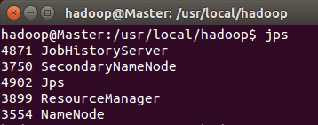
首次启动Hadoop集群时，需要先在Master节点执行名称节点的格式化（只需要执行这一次，后面再启动Hadoop时，不要再次格式化名称节点），命令如下：
$ hdfs namenode -format
现在就可以启动Hadoop了，启动需要在Master节点上进行，执行如下命令：
$ start-dfs.sh
$ start-yarn.sh
$ mr-jobhistory-daemon.sh start historyserver

Slide 42
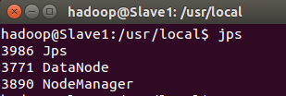
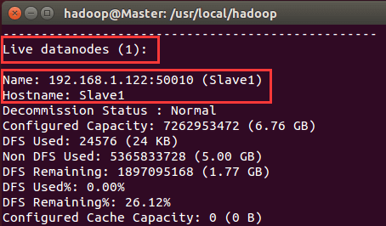

Slide 43
5. 执行分布式实例
执行分布式实例过程与伪分布式模式一样，首先创建HDFS上的用户目录，命令如下：
$ hdfs dfs -mkdir -p /user/hadoop
然后，在HDFS中创建一个input目录，并把“/usr/local/hadoop/etc/hadoop”目录中的配置文件作为输入文件复制到input目录中，命令如下：
$ hdfs dfs -mkdir input
$ hdfs dfs -put /hadoop/hadoop-3.3.4/etc/hadoop/*.xml input
接着就可以运行 MapReduce 作业了，命令如下：
$ hadoop jar /hadoop/hadoop-3.3.4/share/hadoop/mapreduce/hadoop-mapreduce-examples-3.1.3.jar grep input output 'dfs[a-z.]+'

Slide 44
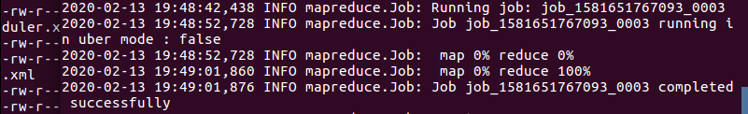
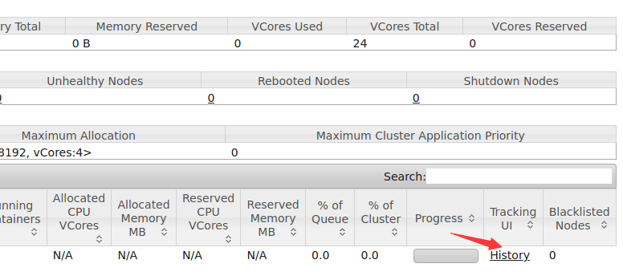

Slide 45
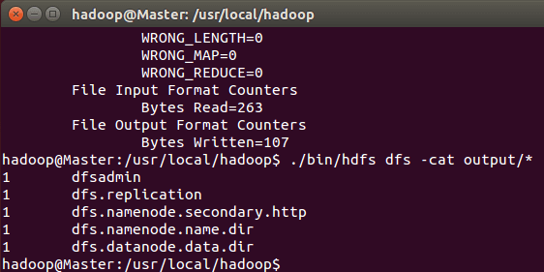
最后，关闭Hadoop集群，需要在Master节点执行如下命令：
$ stop-yarn.sh
$ stop-dfs.sh
$ mr-jobhistory-daemon.sh stop historyserver

Slide 46
实验步骤
四、Spark安装配置
1）解压并安装Spark
本次实验我们将spark安装在/hadoop/app下，因此我们建立spark的安装目录$ mkdir /hadoop/app下载安装包有如下两个方法：
$ wget https://archive.apache.org/dist/spark/spark-3.0.1/spark-3.0.1-bin-hadoop3.2.tgz
解压
$ cd /hadoop/app
$ tar -zxvf spark-3.0.1-bin-hadoop3.2.tgz
$ rm -r spark-3.0.1-bin-hadoop3.2.tgz 删除安装文件
$ mv spark-3.0.1-bin-hadoop3.2 spark 修改文件名称

Slide 47
实验步骤
四、Spark安装配置
2）配置 Hadoop 环境变量
在 Yarn 上运行 Spark 需要配置 HADOOP_CONF_DIR、 YARN_CONF_DIR 和 HDFS_CONF_DIR 环境变量命令(vi可以替换为gedit)
$ vi /hadoop/.bash_profile
在下面继续添加如下代码：
export SPARK_HOME=/hadoop/app/spark
export HADOOP_CONF_DIR=$HADOOP_HOME/etc/hadoop
export HDFS_CONF_DIR=$HADOOP_HOME/etc/hadoop
export YARN_CONF_DIR=$HADOOP_HOME/etc/hadoop
保存关闭后，执行以下命令使得环境变量生效：
$ source /hadoop/.bash_profile

Slide 48
实验步骤
四、Spark安装配置
3）修改配置文件
$ cd /hadoop/app/spark/conf/
$ cp spark-env.sh.template spark-env.sh
$ vi spark-env.sh
在第一行“#!/usr/bin/env bash”下，写入以下内容
export SPARK_MASTER_HOST=127.0.0.1
export SPARK_MASTER_PORT=7077
export SPARK_WORKER_CORES=1
export SPARK_WORKER_MEMORY=512M

Slide 49
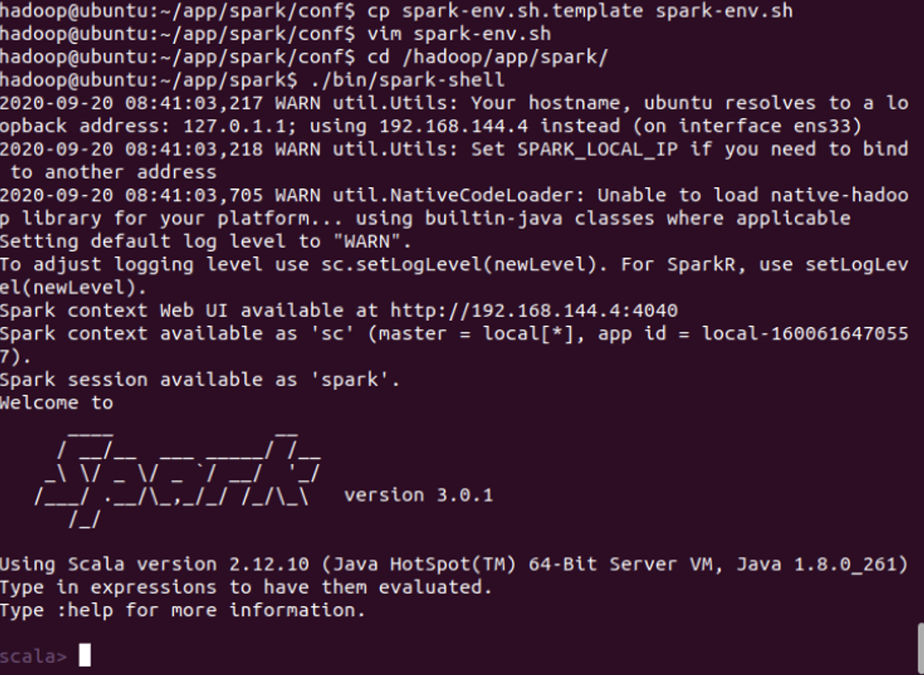
实验步骤
四、Spark安装配置
Spark的启动
（1）进入spark-shell
进入 Spark 安装主目录
$ cd /hadoop/app/spark
进入spark的shell界面
$ ./bin/spark-shell

Slide 50
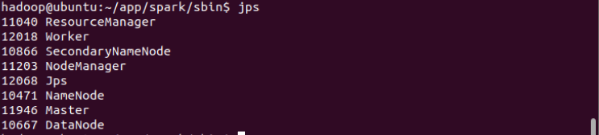
实验步骤
四、Spark安装配置
（2）启动spark
① 首先启动master
$ cd /hadoop/app/spark/sbin/
$ ./start-master.sh
查看Master进程是否启动
$ jps
②启动slave
$ ./start-slave.sh spark://127.0.0.1:7077
查看Woker进程是否启动
$ jps

Slide 51
实验步骤
四、Spark安装配置
验证Spark
运行pi（π）的实例
$ cd /hadoop/app/spark/
$ ./bin/spark-submit --class org.apache.spark.examples.SparkPi --master spark://127.0.0.1:7077 --driver-memory 512M --executor-memory 512M --executor-cores 1 ./examples/jars/spark-examples*.jar
结果在执行过程中的其中一行，需要大家仔细查看，如下图：
Pi is roughly 3.14**

Slide 52
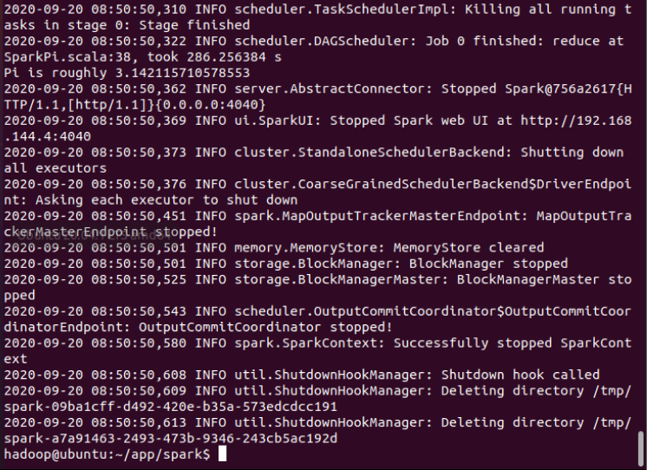
实验步骤
四、Spark安装配置
说明：spark-submit 可以提交任务到 spark 集群执行，也可以提交到 hadoop 的 yarn 集群执行。
参数的含义：
--class 应用程序的主类，仅针对 java 或 scala 应用。这里我们使用的是spark自带的计算pi的类。
--master master 的地址，提交任务到哪里执行。
--driver-memory Driver内存，默认 1G。
--executor-memory 每个 executor 的内存，默认是1G。
--driver-cores Driver 的核数，默认是1。在 yarn 或者 standalone 下使用。
./examples/jars/spark-examples*.jar 指的是/hadoop/app/spark/examples/jars下的spark-examples*.jar包，运行pi的类就写在这些jar包里。

Slide 53

实验步骤
四、Spark安装配置
执行时会输出非常多的运行信息，输出结果不容易找到，可以通过 grep 命令进行过滤
（命令中的 2>&1 可以将所有的信息都输出到 stdout 中，否则由于输出日志的性质，还是会输出到屏幕中）：
$ ./bin/spark-submit --class org.apache.spark.examples.SparkPi --master spark://127.0.0.1:7077 --driver-memory 512M --executor-memory 512M --executor-cores 1 ./examples/jars/spark-examples*.jar 2>&1 | grep "Pi is roughly"
结果如下图（结果可能会有微小差别）：

